Slide 1
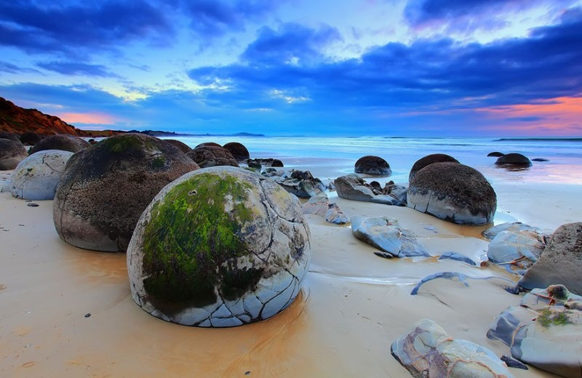
Муниципальное бюджетное дошкольное образовательное учреждение – детский сад №7
Познавательная беседа
«Удивительные камни»
Подготовила: Салова Елена Викторовна, воспитатель
Екатеринбург, 2017

Slide 2
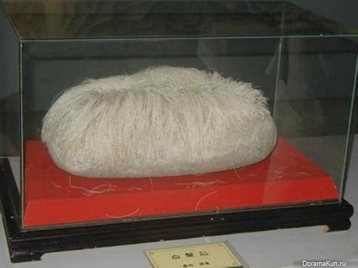
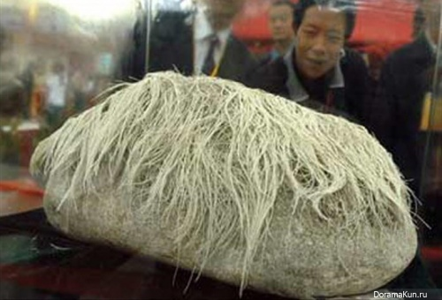
Волосатые камни
Китай

Slide 3
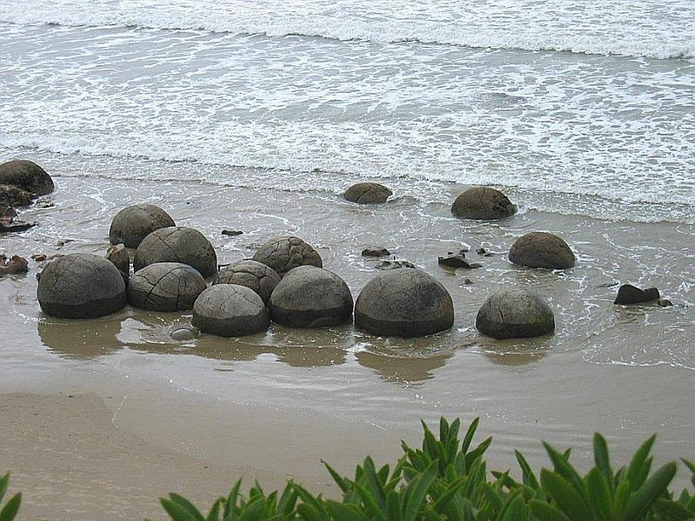
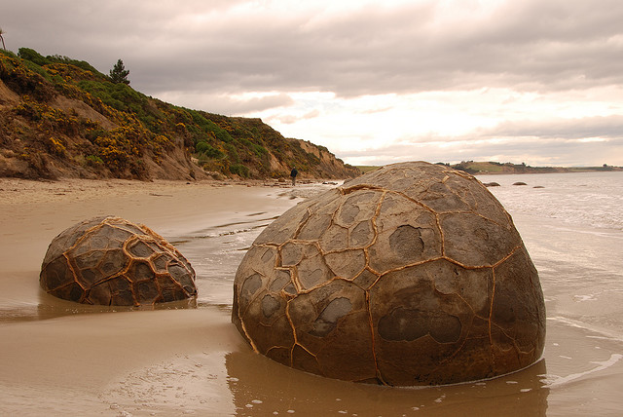
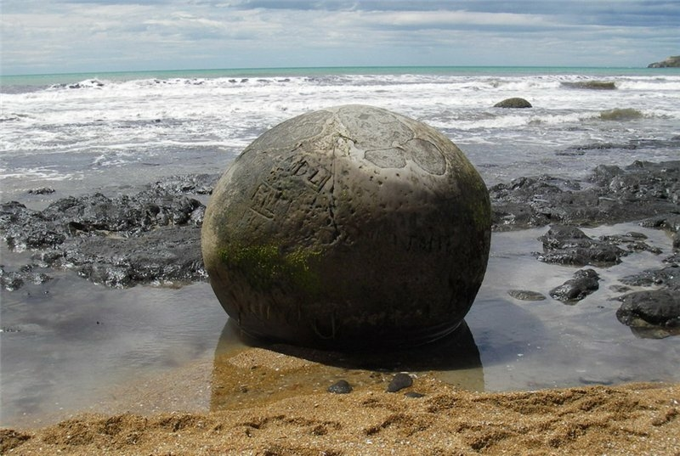
Валуны моераки
Новая Зеландия

Slide 4
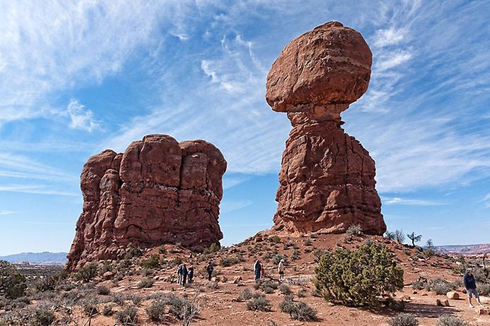
Балансирующие скалы
Национальный парк Арок в Юте

Slide 5
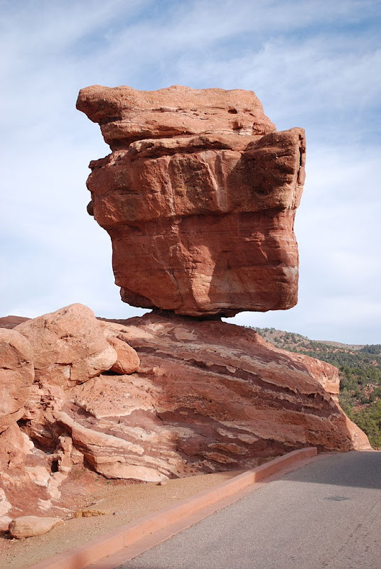
Балансирующие скалы
Сад Богов Колорадо Спрингс

Slide 6
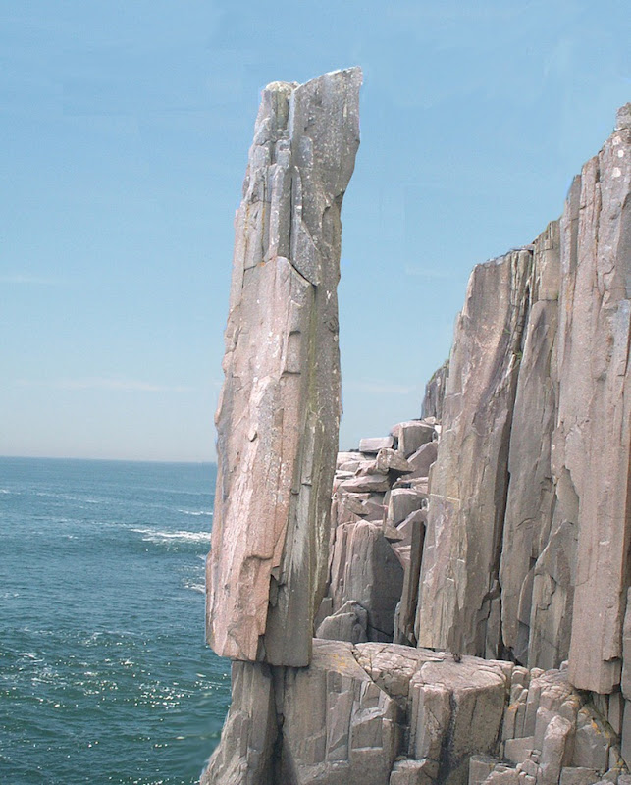
Балансирующие скалы
Лонг Айленд в Новой Шотландии

Slide 7
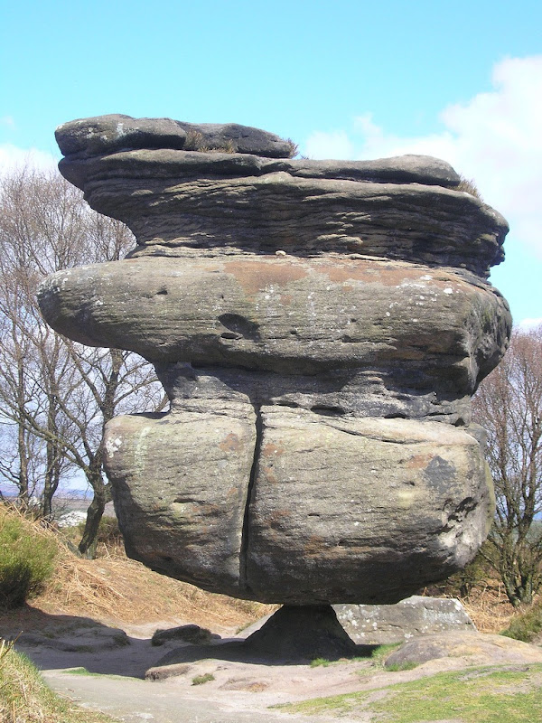
Балансирующие скалы
Скала Идол, Бримхем

Slide 8
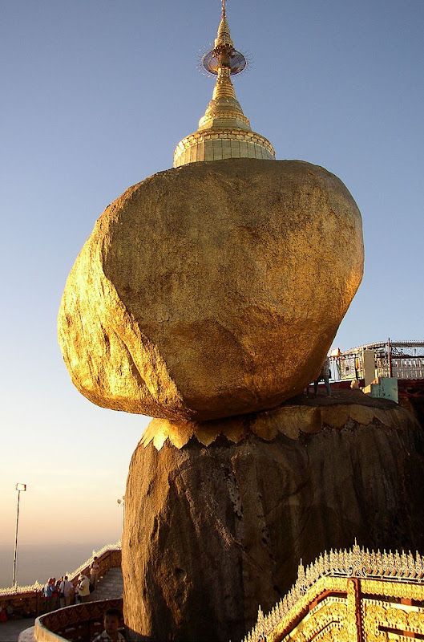
Балансирующие скалы
Золотая Пагода Чайттийо в Мьянме

Slide 9
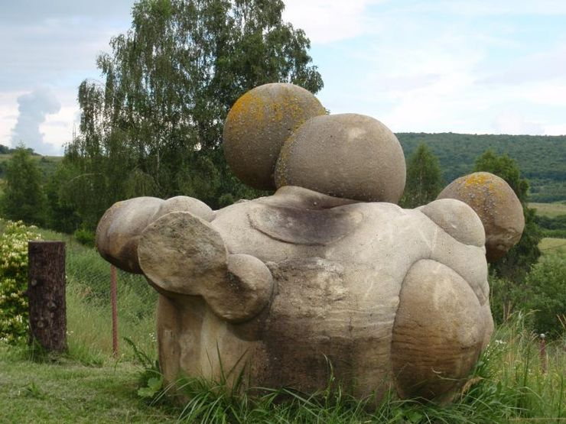
Живые камни
Трованты в Румынии

Slide 10
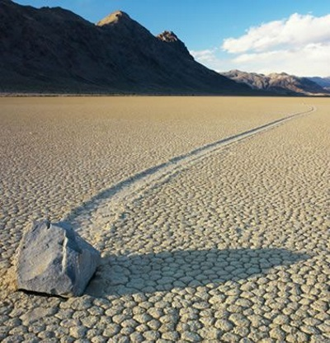
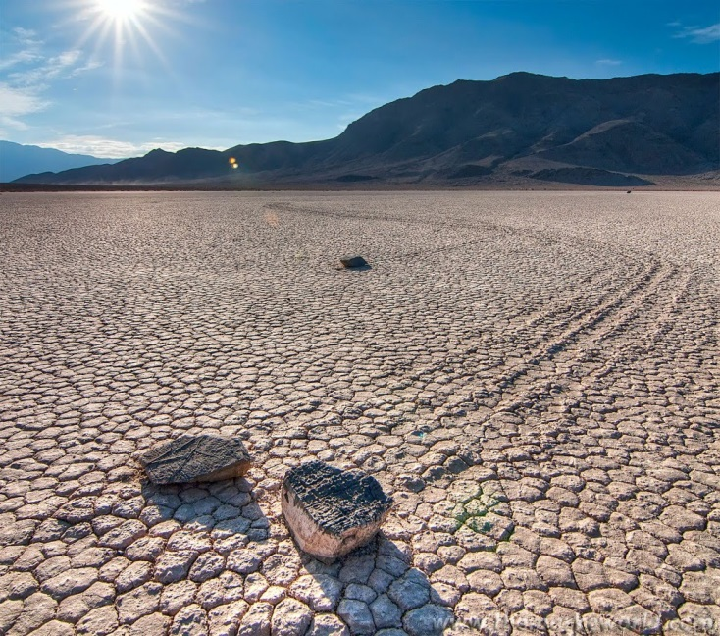
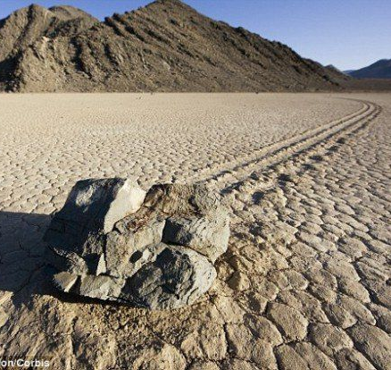
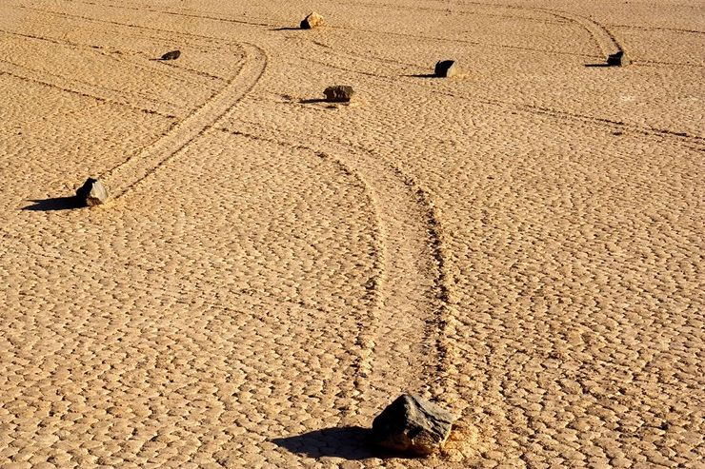
Живые камни
Двигающиеся камни
в Долине смерти США

Slide 11
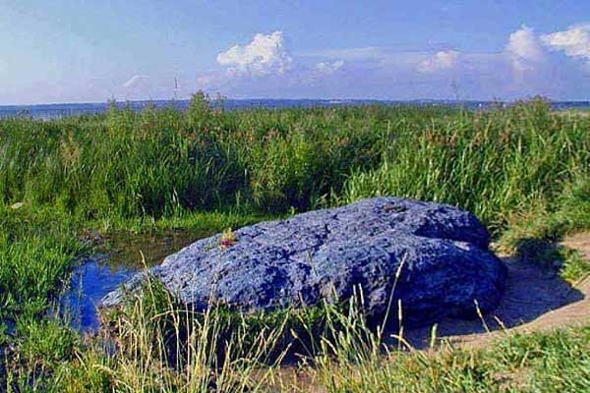
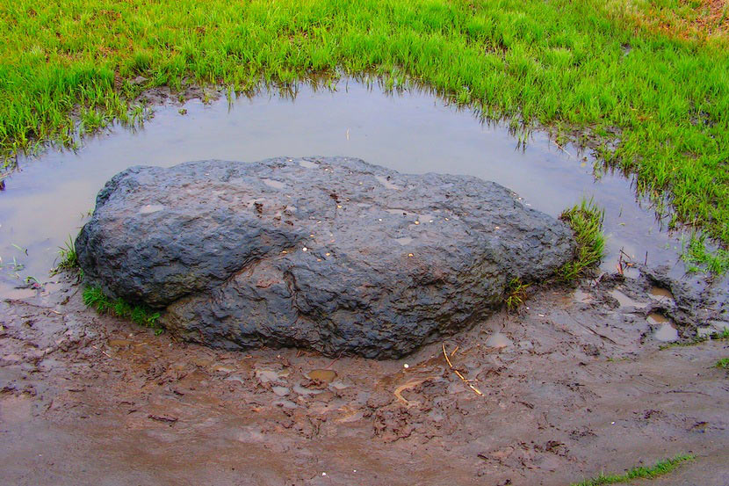
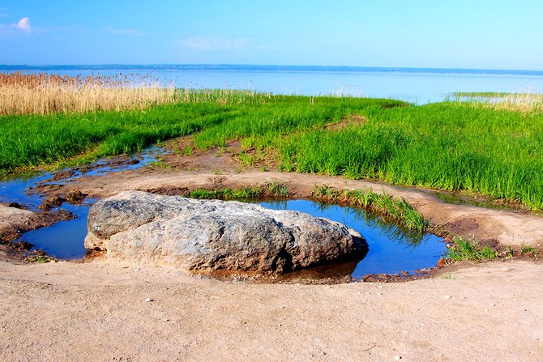
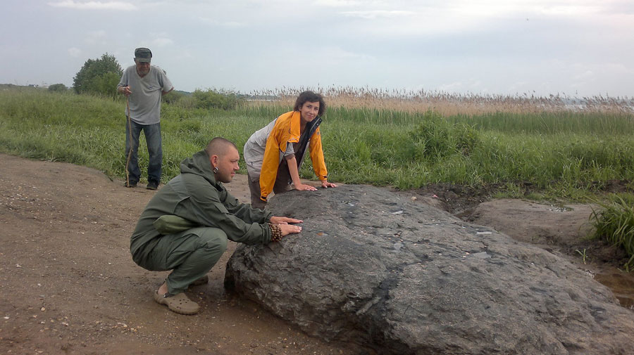
Самый загадочный камень России
Синь-камень в Переславль-Залесском

Slide 12
Спасибо
за внимание!

